Slide 1


时代背景特色
参考文献：冯健. 乐声悠扬舞翩跹--唐代岑氏墓彩绘乐舞俑赏析[J]. 中原文物,2005

Slide 2
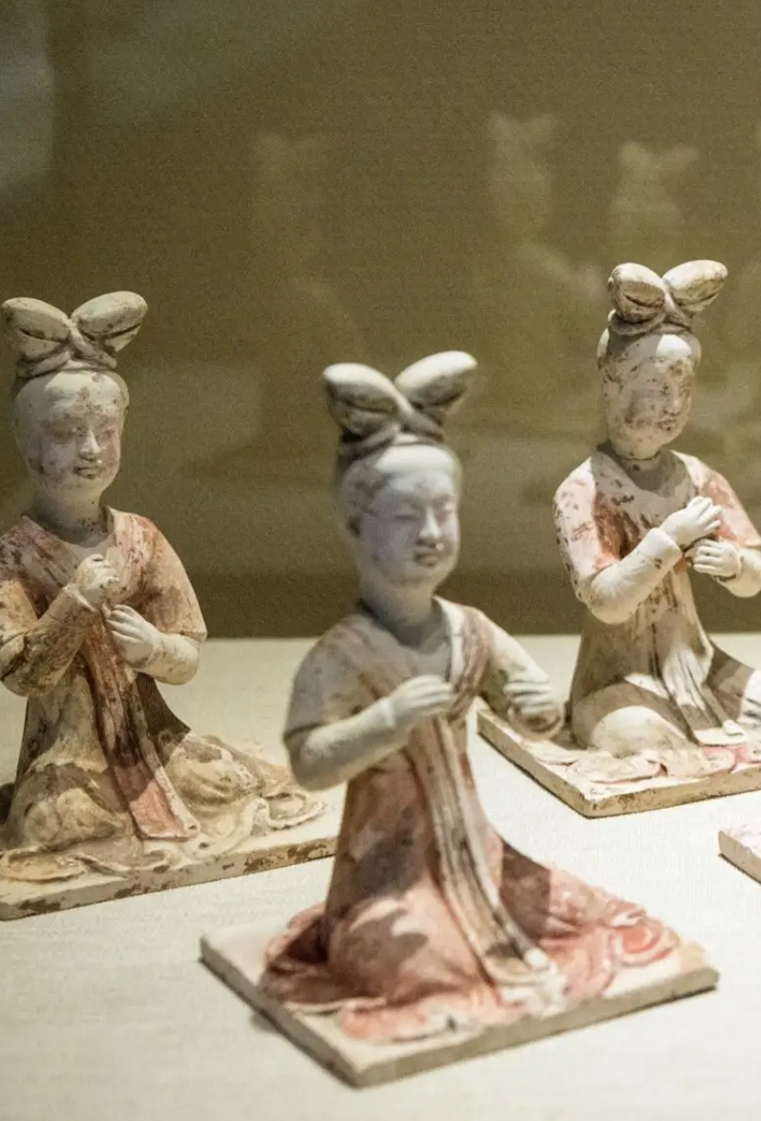
女乐表演
贵族的家庭乐队，家庭宴饮时表演
据《唐会要》记载:"敕三品以上,听有女乐一部,五品以上,女乐不过三人,皆不得有钟磬。"
家世、墓志
标题
葬于武则天大足元年(701年)
"以幽闲之性,融心于寂灭之律"
《新唐书·宰相世系表一》
输入您的标题
清乐
纤柔绮丽、清新自然之美
“纔见春光生绮陌，已闻清乐动云韶”
“清商正声相和五调伎”

Slide 3
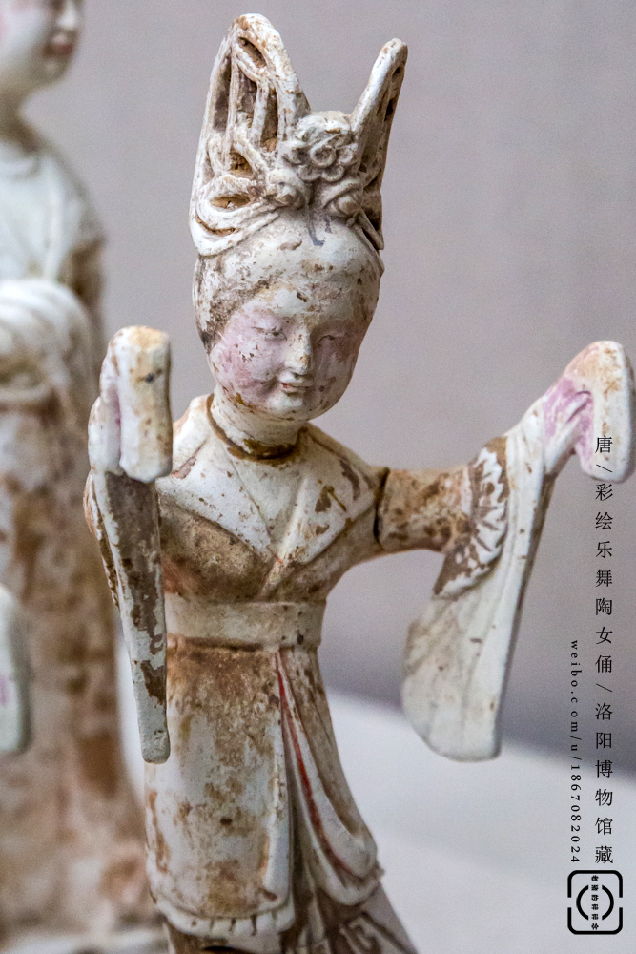
软舞
流行于唐代宫廷和贵族士大夫家宴
优美柔婉，节奏舒缓，舞动长袖或飘带
《教坊记》和《乐府杂录》中就记载了许多软舞名，如《垂手罗》、《回波乐》、《绿腰》等
萧德言在《咏舞》“低身锵玉佩，举袖指罗衣。对檐疑燕起，映雪似花飞”
输入您的标题
唐代乐舞艺术
皇宫"梨园"和"宜春院"
土大夫家——家伎
军营中——营伎
清乐

